Slide 1
Математика
2 клас
Обчислення виразів за допомогою числового ряду. Кути многокутника. Прямий кут.

Slide 2
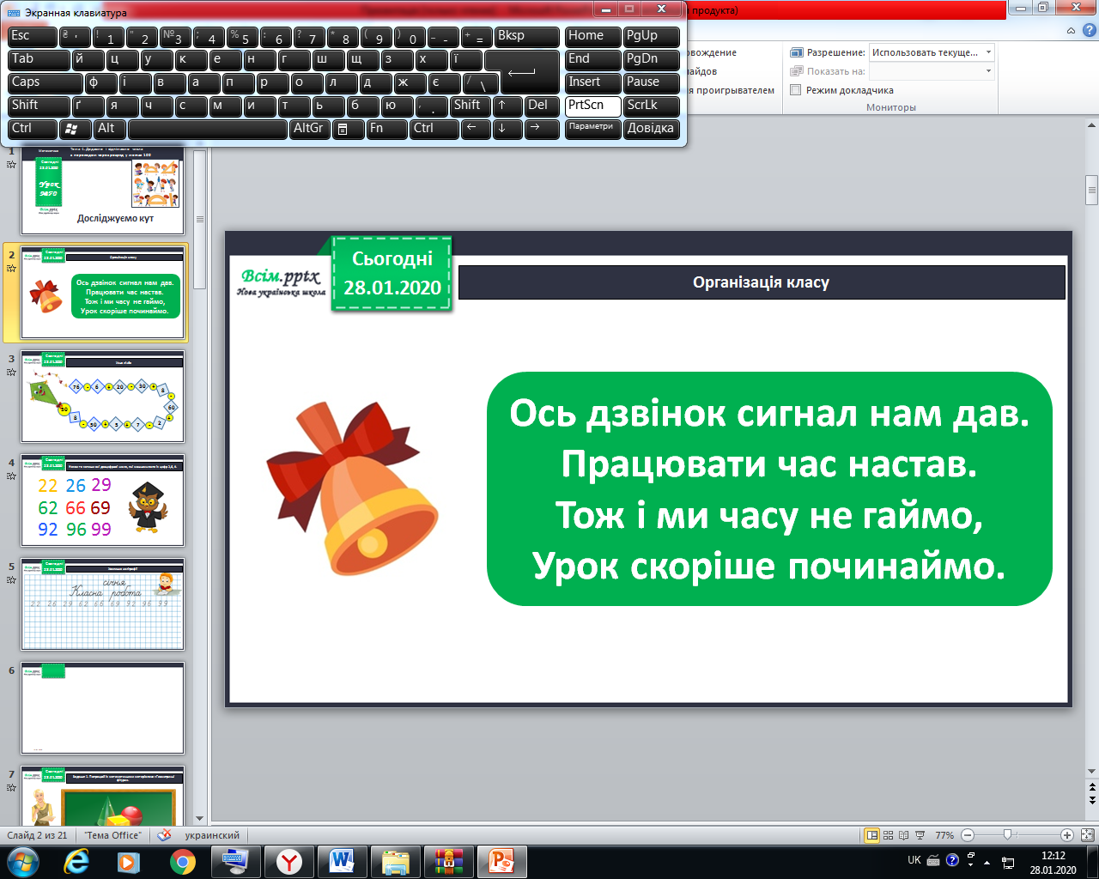

Slide 3
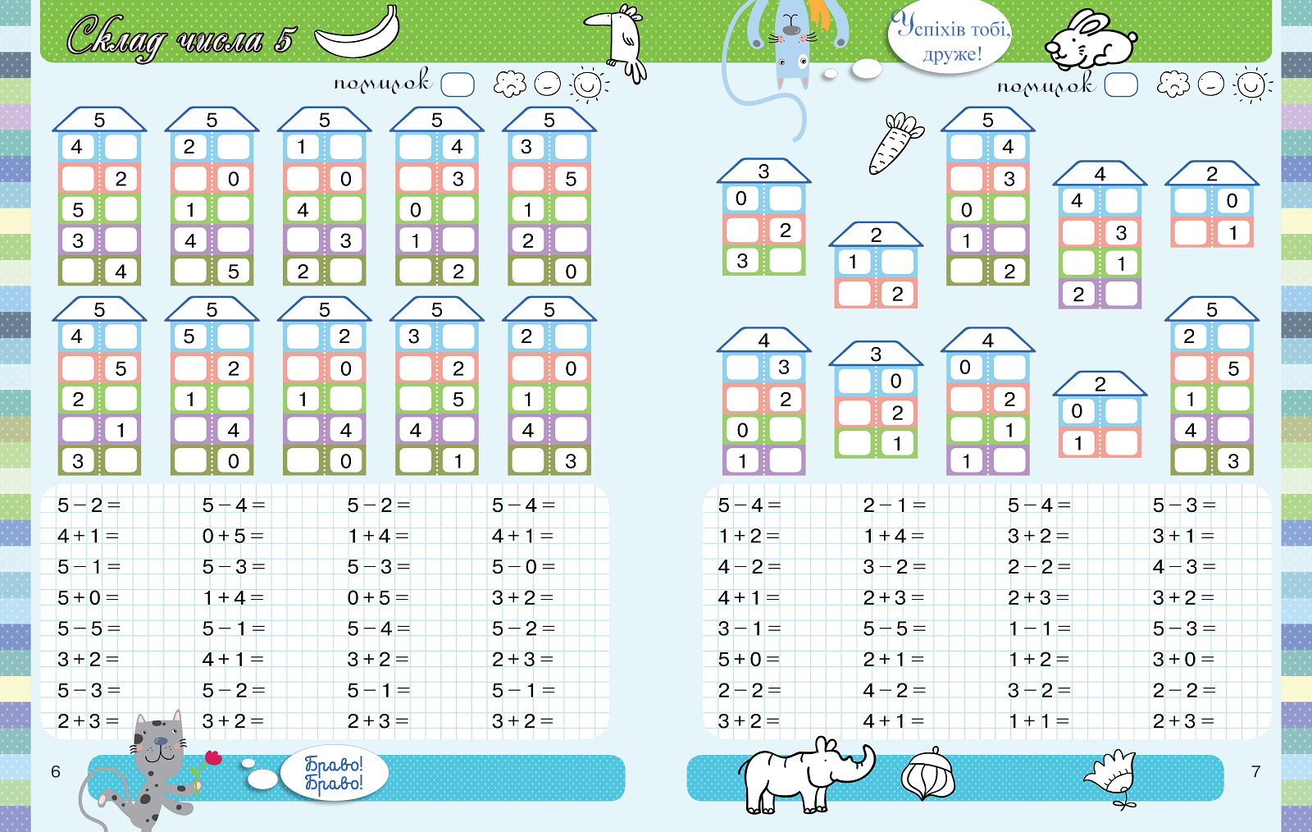
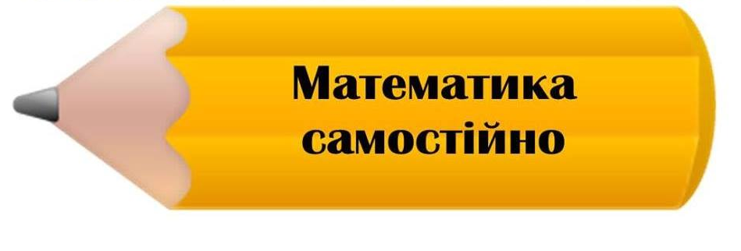

Slide 5
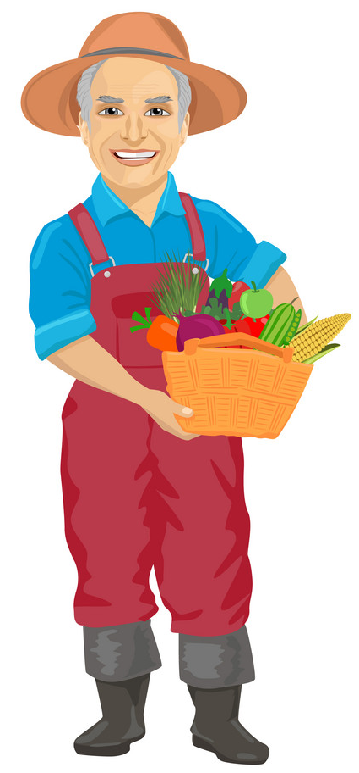

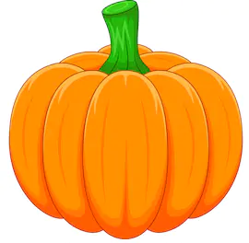
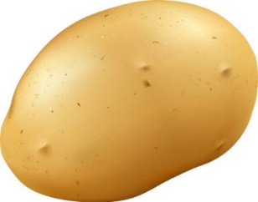
Обчисли вирази і дізнайся, скільки кілограмів буряка, гарбуза і картоплі зібрав дідусь Олексій на грядці.
6 + 9 = ?
15
7 + 5 = ?
12
9 + 8 = ?
17

Slide 6
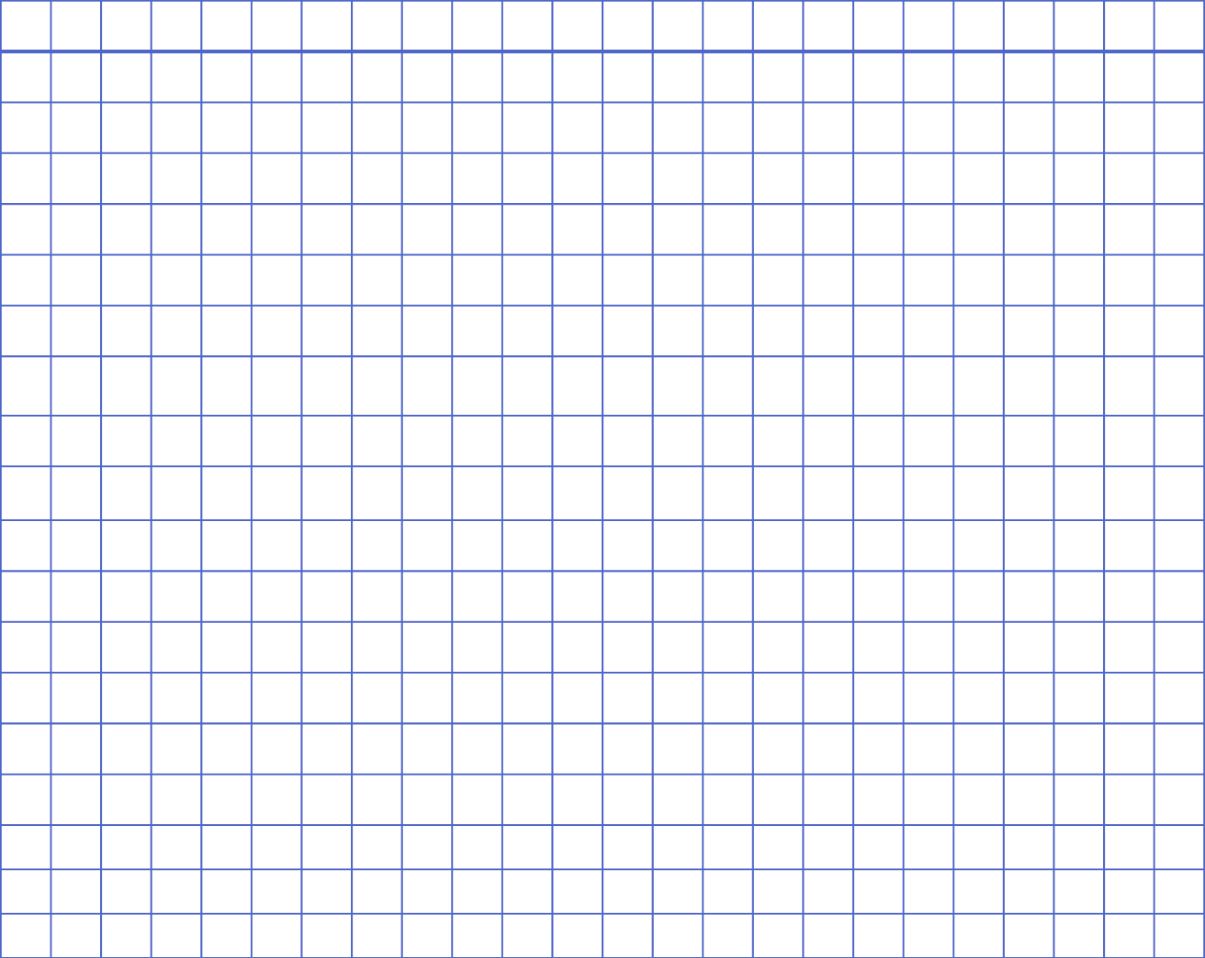
10 ( десяте ) листопада
П’ятниця
Класна робота
Тема: Обчислення виразів за допомогою числового ряду. Кути многокутника. Прямий кут.
69 69 69 69 69 69 69 69

Slide 7
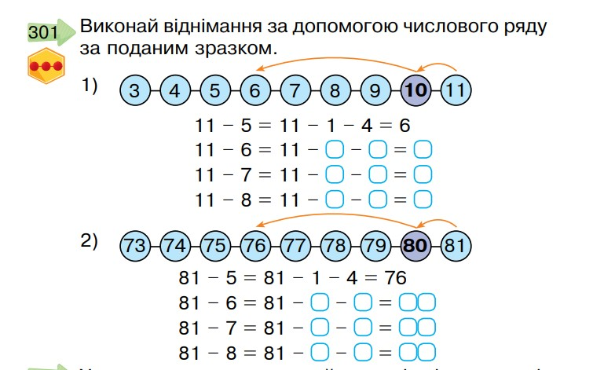

Slide 8
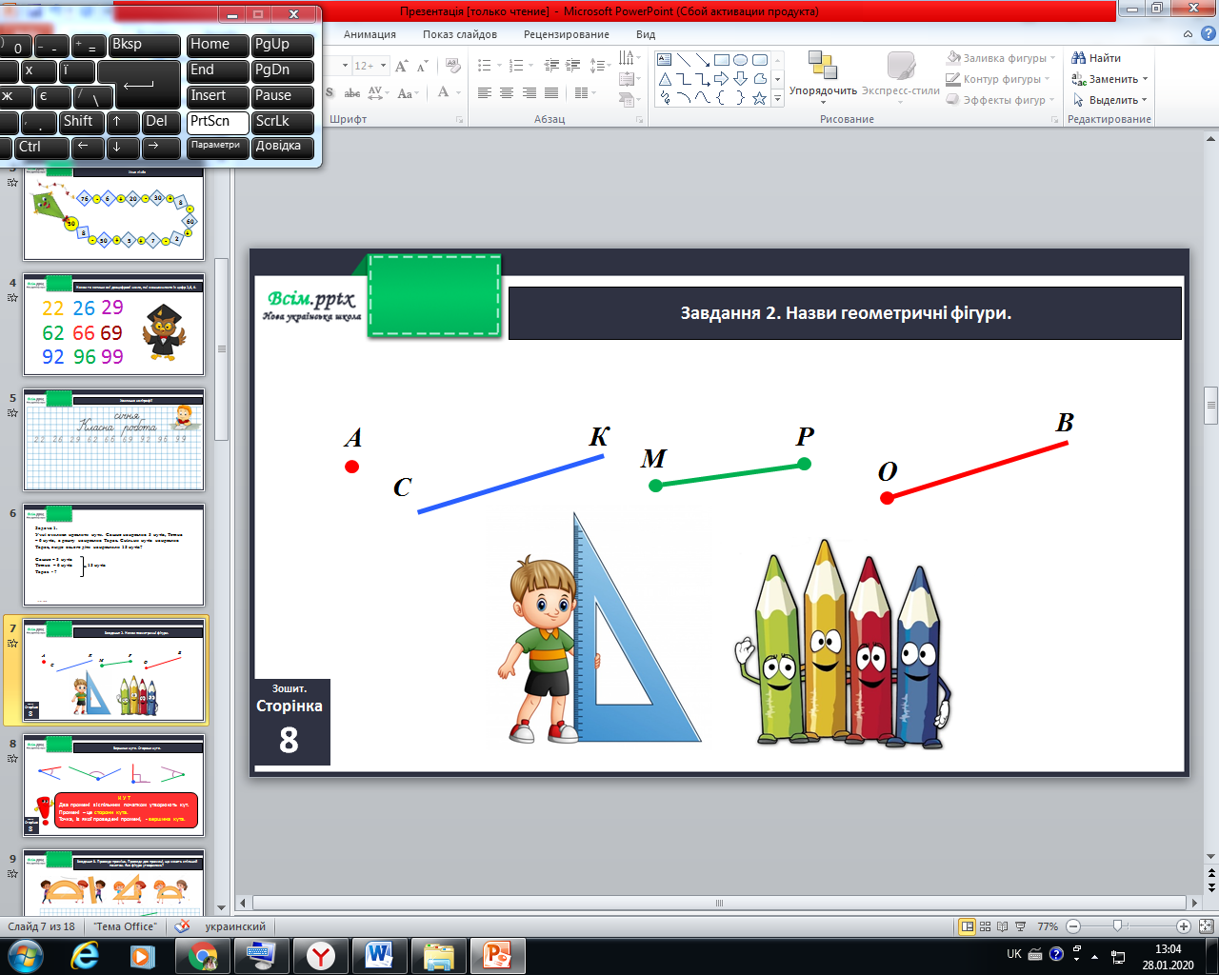
Найпростіша геометрична фігура це точка
Пряма – це лінія яка не має початку і кінця
Відрізок – це частина прямої, яка має початок і кінець – точки, які позначаються великими літерами - ім’я відрізка
Промінь – це частина прямої, який має початок і не має кінця

Slide 9
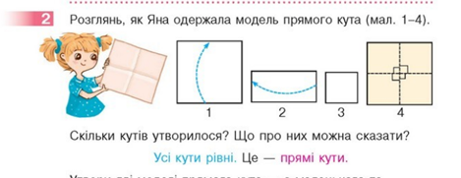

Slide 10
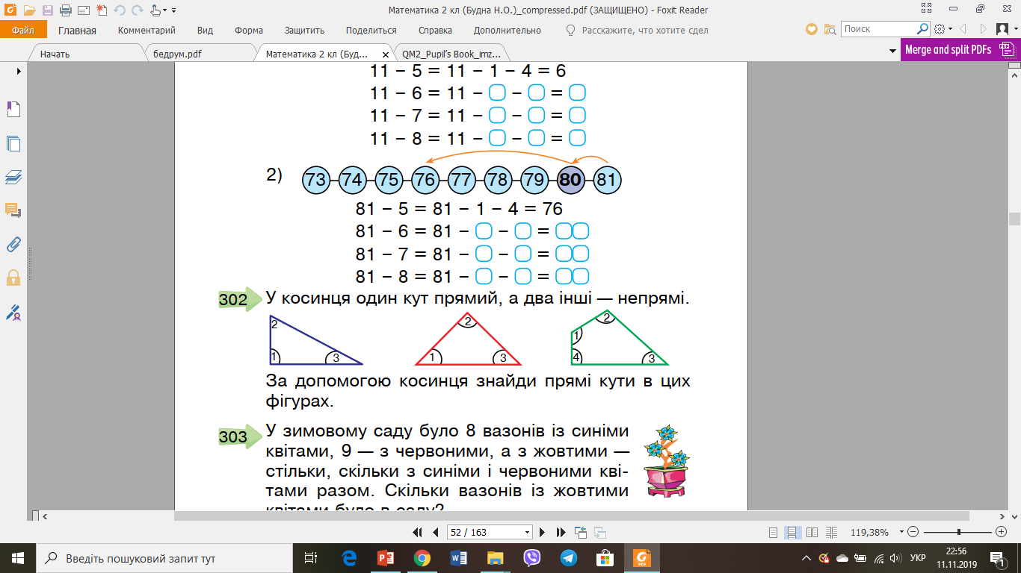

Slide 11
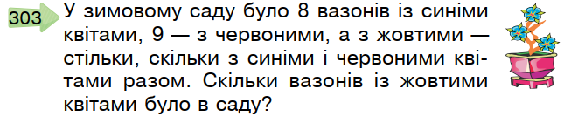
Задача
Умова
З синіми квітами-8 вазонів
З червоними квітами-9 вазонів
З жовтими квітами-?

Slide 12
Задача
Умова
З синіми квітами-8 вазонів
З червоними квітами-9 вазонів
З жовтими квітами-?
Розв’язання:
8+9=17 ( вазонів )
Відповідь: 17 вазонів.

Slide 13

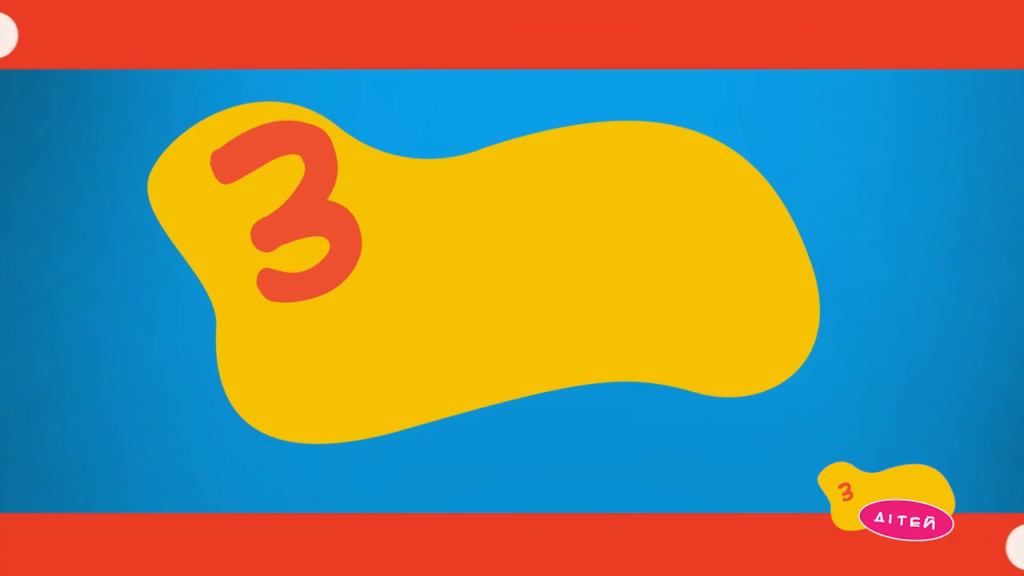
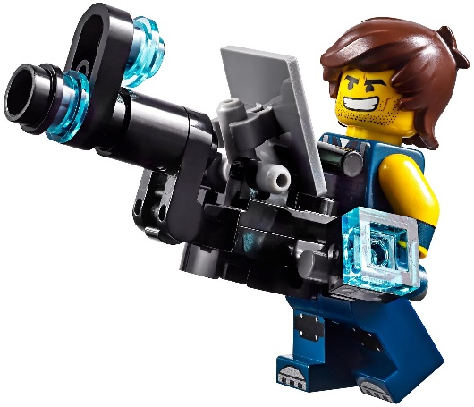
Фізкультхвилинка з Ютуб каналу «З любов'ю до дітей» з РоНікою.

Slide 14
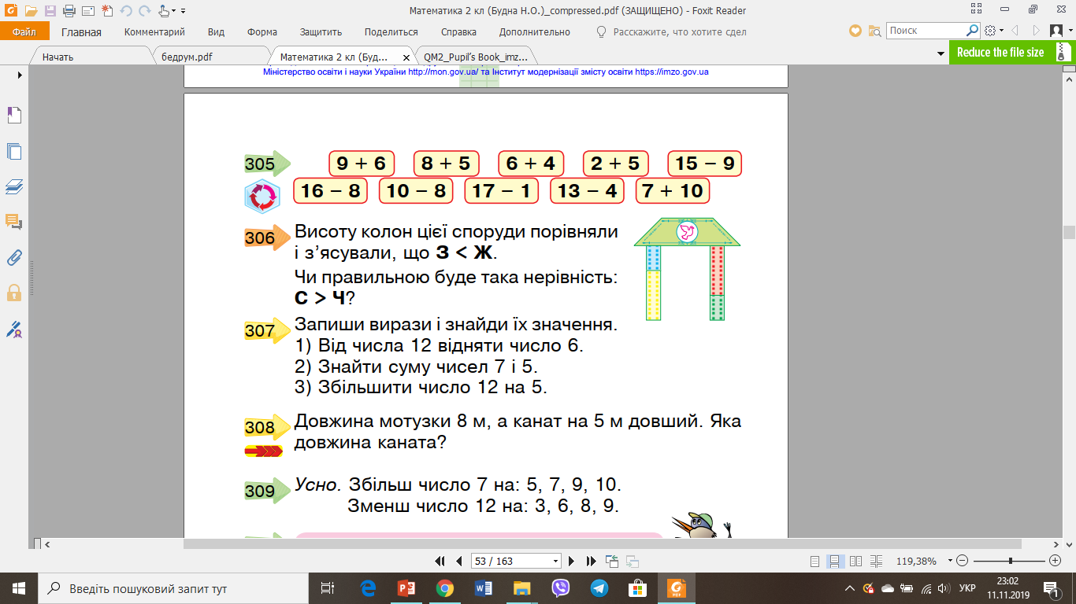

Приклади № 307
12-6= 6
7+5= 12
12+5= 17

Slide 15
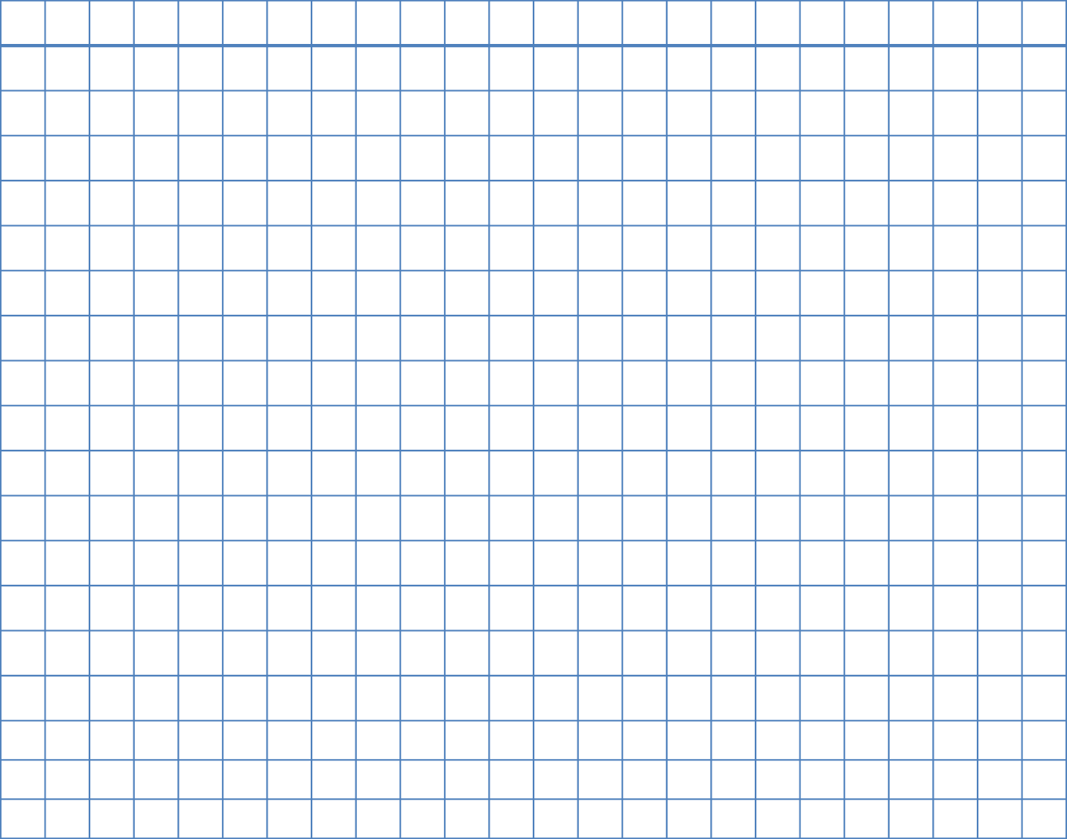
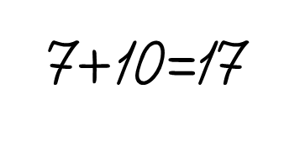
Приклади № 305
9+6=15
15-9=6 17-1=16
6+4=10 16-8=8
10-8=2 8+5=13
2+5=7 13-4=9

Slide 16
Домашнє завдання
№ 308, ст. 50
оцінювання

Slide 17
Як ви попрацювали?
Було легко
Не все вдалося
Було важко

